Slide 1
İlimizin
Göreceli Konumu
Evimiz Dünya

Slide 2

Cevaplayalım
1. Bir arkadaşınıza okulun yerini tarif ederken hangi ipuçlarını kullanırsınız?
2. Yaşadığınız ili adını söylemeden anlatacak olsanız hangi özelliklerinden söz edersiniz?
3. Bir ilin denize kıyısının, dağlık alanlarının veya komşu illerinin bilinmesi neden önemlidir?
4. Fiziki harita ile siyasi harita arasında nasıl bir fark olabilir? Kendi cümlenizle yazınız.
5. Bir şehirde yeni yol, köprü veya tünel yapılması o şehrin konumunu anlatma biçimimizi değiştirir mi?
6. Haritada yönleri bilmek günlük yaşamda hangi durumlarda işimize yarar?

Slide 3

Tanımlar
Coğrafi Konum: Bir yerin dünya üzerindeki yerini belirten konumudur.
Mutlak Konum: Bir yerin başlangıç meridyeni ve başlangıç paraleline göre belirlenen konumudur.
Göreceli Konum: Bir yerin çevresindeki doğal, beşerî ve ekonomik özelliklere göre belirlenen kendine özgü konumudur.
Yön: Bir yerin bulunduğumuz noktaya göre hangi tarafta olduğunu gösterir.
Ana Yönler: Kuzey, güney, doğu ve batıdır.
Ara Yönler: Kuzeydoğu, kuzeybatı, güneydoğu ve güneybatıdır.
Siyasi Harita: Ülke, il ve sınır gibi yönetim birimlerini gösteren haritadır.
Fiziki Harita: Dağ, ova, akarsu, göl, deniz ve yükselti gibi yeryüzü şekillerini gösteren haritadır.
Komşu İl: Bir ilin kara sınırı bulunan çevresindeki ildir.
Yeryüzü Şekilleri: Dağ, ova, plato, vadi ve benzeri doğal şekillerdir.
Su Kaynakları: Deniz, göl, akarsu, baraj ve yer altı suları gibi su varlıklarıdır.
Ulaşım Yolları: Kara yolu, demir yolu, deniz yolu ve hava yolu gibi ulaşımı sağlayan yollardır.

Slide 4

Örnekler
Coğrafi Konum: Türkiye’nin dünya üzerindeki yerinin haritada gösterilmesi coğrafi konuma örnektir.
Mutlak Konum: Bir yerin enlem ve boylam değerleriyle ifade edilmesi mutlak konumdur.
Göreceli Konum: İzmir’in batısında Adalar Denizi’nin, doğusunda Manisa’nın bulunması göreceli konuma örnektir.
Yön: “Okul, parkın doğusundadır.” cümlesinde yön bilgisi kullanılmıştır.
Ana Yönler: Bir ilin kuzeyinde bir denizin, güneyinde başka bir ilin bulunması ana yönlerle açıklanır.
Ara Yönler: “İl merkezinin kuzeybatısında kalır.” ifadesinde ara yön kullanılmıştır.
Siyasi Harita: Bir ilin komşularını ve sınırlarını görmek için siyasi haritadan yararlanılır.
Fiziki Harita: Ağrı Dağı’nı, Van Gölü’nü veya Toros Dağları’nı incelemek için fiziki harita kullanılır.
Komşu İl: İzmir’in kuzeyinde Balıkesir, doğusunda Manisa, güneyinde Aydın bulunur.
Su Kaynakları: Gediz Nehri, Küçük Menderes Nehri, Van Gölü ve Akdeniz su kaynaklarına örnektir.
Tarihî Mekân: Efes Antik Kenti, Anıtkabir ve Selimiye Camii tarihî mekânlara örnek verilebilir.
Doğal Güzellik: Pamukkale travertenleri, Uzungöl ve Manavgat Şelalesi doğal güzelliklerdendir.

Slide 5

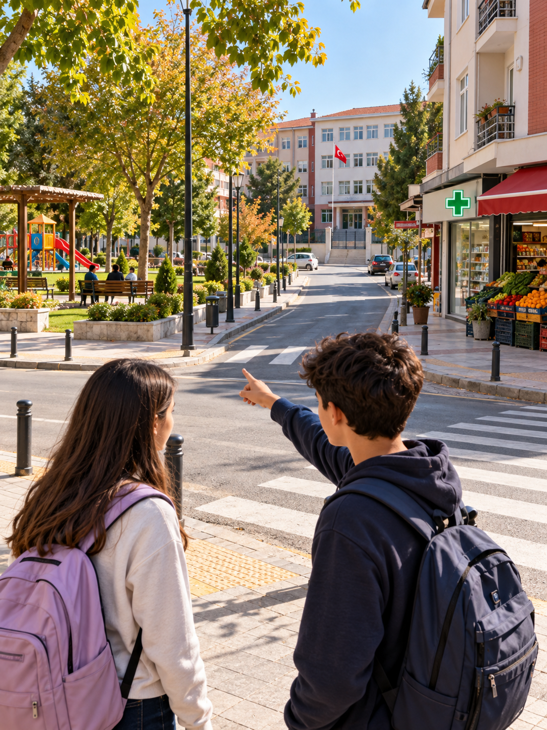
Anlatım
Günlük yaşamımızda bir yeri tarif ederken çoğu zaman farkında olmadan göreceli konum özelliklerinden yararlanırız.
Bir arkadaşımıza buluşacağımız yeri anlatırken “Kütüphanenin karşısında, parkın yanında, okulun doğusunda” gibi ifadeler kullanabiliriz.
Bu tür anlatımlarda yalnızca yer adı söylemek yerine çevredeki önemli yapılar, yönler ve mesafelerden yararlanırız.

Slide 6

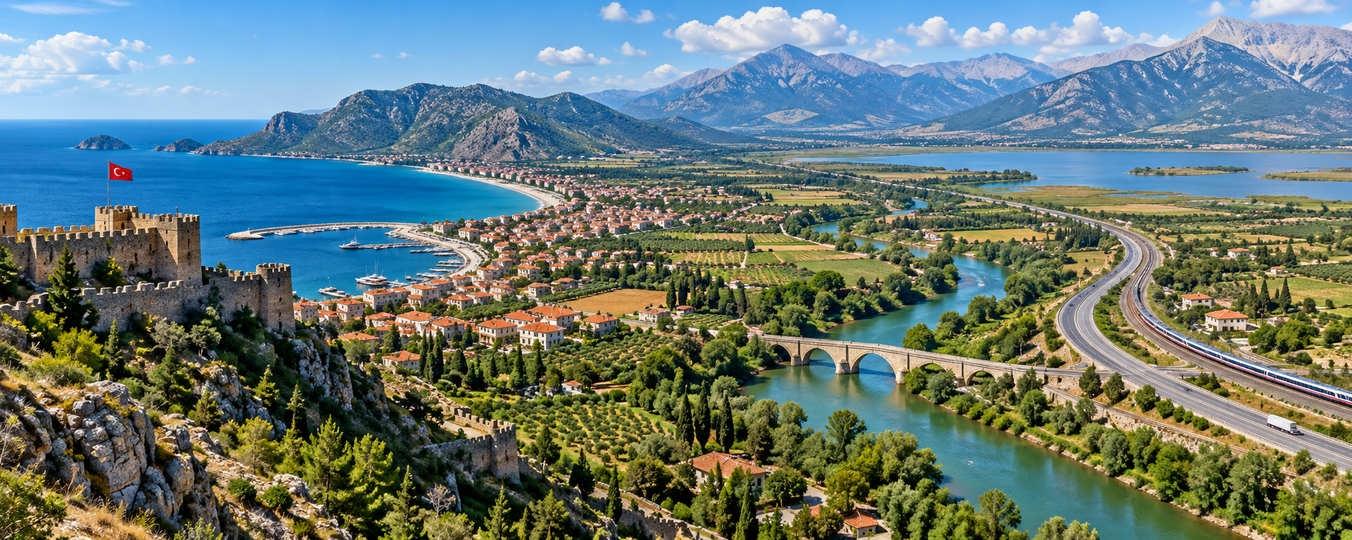
Anlatım
Bir ilin göreceli konumu anlatılırken o ilin çevresindeki komşu iller, denizler, göller, akarsular, dağlar, ovalar, ulaşım yolları, doğal güzellikler ve tarihî mekânlar dikkate alınır.
Örneğin bir ilin denize kıyısının olması, önemli yollar üzerinde bulunması, verimli ovalara sahip olması ya da tarihî yapılarıyla tanınması o ilin kendine özgü özelliklerini ortaya koyar. Bu bilgiler, ilin yalnızca haritadaki yerini değil; ekonomik, kültürel ve günlük yaşamla ilgili özelliklerini de anlamamıza yardımcı olur.

Slide 7
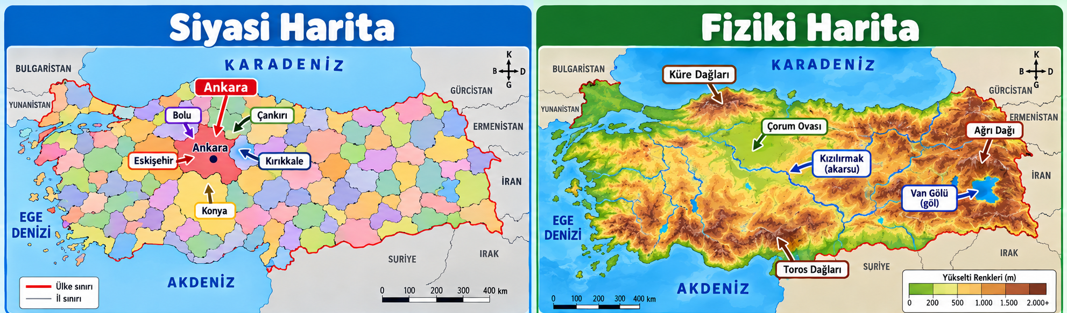
Anlatım
Bir yerin konumunu daha iyi anlayabilmek için haritalardan yararlanırız.
Siyasi harita, il ve ülke sınırlarını gösterdiği için bir ilin komşularını bulmamıza yardımcı olur.
Fiziki harita ise dağ, ova, göl, akarsu, deniz ve yükselti gibi doğal özellikleri gösterir. Fiziki haritalarda renkler yükselti farklarını anlamak için kullanılır; denizler ve göller mavi, alçak yerler yeşil, yüksek yerler kahverengi tonlarıyla gösterilir.

Slide 8
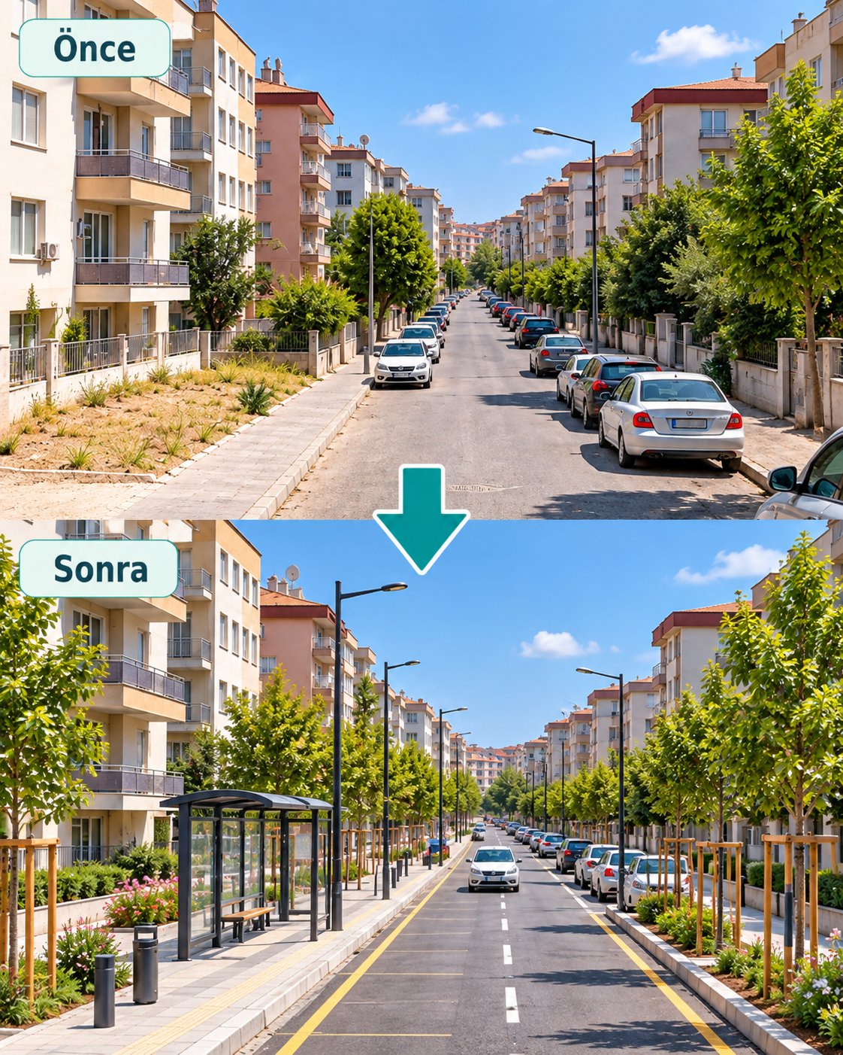
Anlatım
Göreceli konum zamanla değişebilir. Bir yere yeni yollar yapılması, köprü ve tünellerin açılması, yeni yerleşim alanlarının kurulması veya çevresindeki ekonomik faaliyetlerin gelişmesi o ilin özelliklerini etkileyebilir.
Bu nedenle bir ilin göreceli konumunu öğrenmek, sadece “nerede?” sorusuna cevap vermek değildir. Aynı zamanda “Çevresinde neler var?”, “Hangi özellikleriyle tanınır?”, “Ulaşımı nasıldır?”, “Hangi doğal ve tarihî değerlere sahiptir?” gibi sorulara da cevap aramaktır.
Böylece yaşadığımız ili daha yakından tanır, çevremize karşı daha bilinçli ve duyarlı oluruz.

Slide 9

Şiir
Bir şehir düşün, adı söylenmeden bilinir,
Kimi denizle, kimi dağla anılır.
Kuzeyinde orman, güneyinde ova,
Her ilin haritada ayrı bir yolu var.
Komşusunu sorarsın, yönlerle anlatır,
Doğusunu, batısını bir bir hatırlatır.
Kimi köprüyle bağlanır uzak diyara,
Kimi tarih taşır eski duvarlara.
Fiziki haritada renkler konuşur,
Mavi sular akar, dağlar yükselir.
Siyasi haritada sınırlar görünür,
İl il ülkemiz gözümüzde belirir.

Slide 10

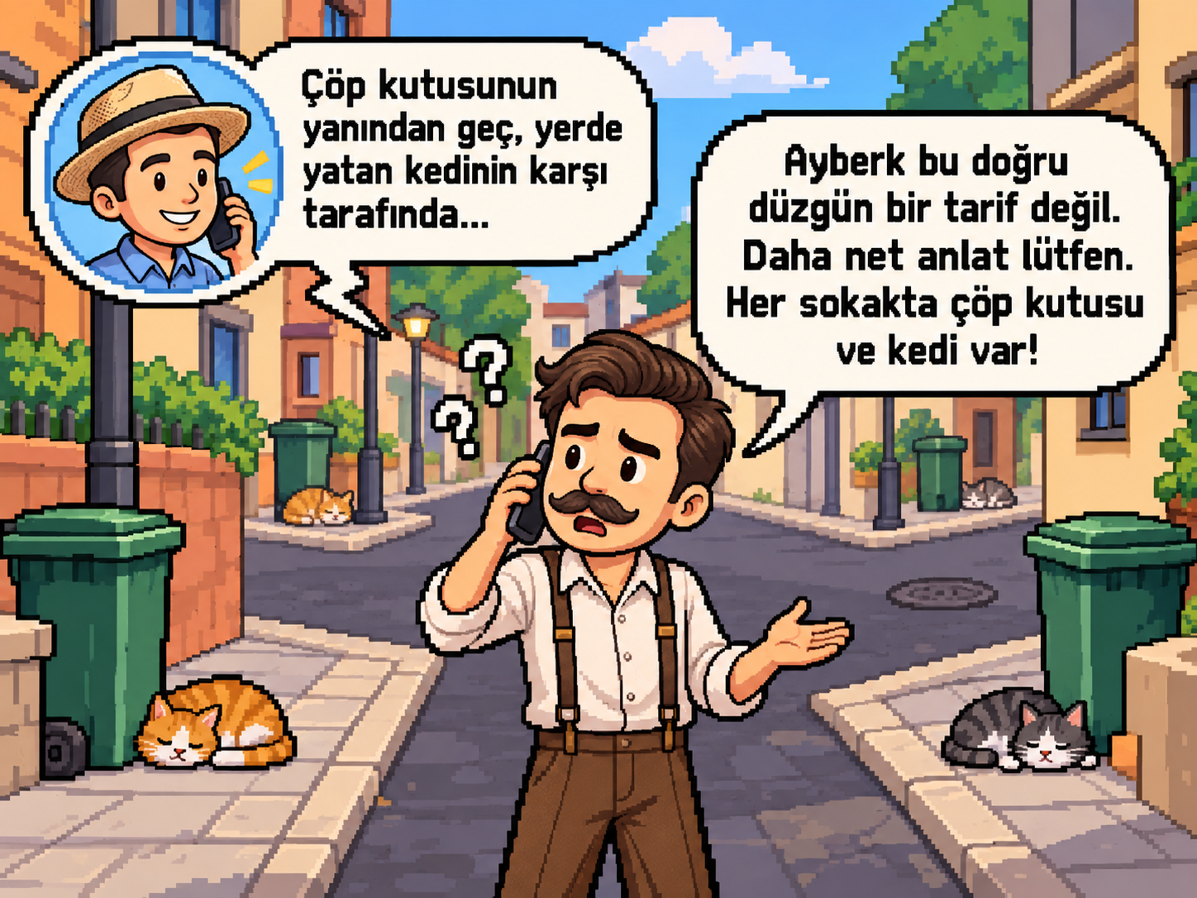
Çizgi

Slide 11

Etkinlik
5-B sınıfı öğrencileri, “Yaşadığım İli Tanıtıyorum” adlı bir çalışma hazırlamıştır. Öğrencilerden bazıları yaşadıkları ilin komşu illerini, bazıları yeryüzü şekillerini, bazıları su kaynaklarını, bazıları ise doğal güzelliklerini ve tarihî mekânlarını araştırmıştır.
Çalışma sonunda her grup, ilin farklı bir özelliğini tanıtsa da bütün bilgilerin birlikte ilin göreceli konumunu daha iyi açıkladığını fark etmiştir.
a. Metinde öğrenciler hangi özelliklerden yararlanmıştır?
b. Bir ilin komşu illerini bilmek göreceli konumu anlamaya nasıl katkı sağlar?
c. Su kaynakları ve yeryüzü şekilleri bir ilin tanıtımında neden önemlidir?
d. Farklı grupların bilgileri birleştirmesi ilin daha iyi tanınmasına nasıl yardımcı olur?

Slide 12
Etkinlik
Aşağıdaki cümlelerde boş bırakılan yerleri uygun kavramlarla tamamlayınız.
(siyasi harita - ulaşım yolları - göreceli konum - su kaynakları - fiziki harita - komşu il)
1. Bir ilin çevresindeki doğal ve beşerî özelliklere göre tanımlanan konumuna ......................... denir.
2. Dağları, ovaları, akarsuları ve yükselti farklarını görmek için ......................... kullanılır.
3. İl ve ülke sınırlarını incelemek için ......................... kullanılır.
4. Bir ilin kara sınırı bulunan çevresindeki iller ......................... olarak adlandırılır.
5. Deniz, göl, akarsu ve barajlar ......................... içinde değerlendirilir.
6. Kara yolu, demir yolu, deniz yolu ve hava yolu ......................... ile ilgilidir.

Slide 13

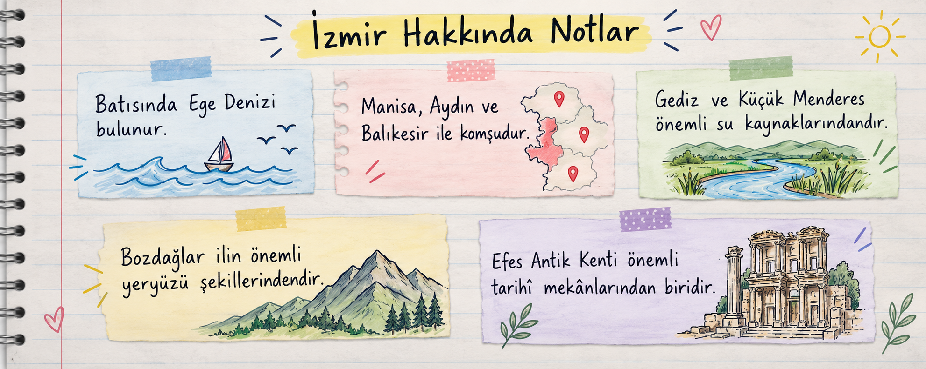
Gezi Kulübü öğrencileri, bir sonraki gezi rotaları olan İzmir’in özellikleri hakkında notlar hazırlamıştır. Görseli inceleyerek 1 ve 2. soruları cevaplayınız.
1. İzmir’in göreceli konumunu anlatan bir Sena, “İzmir’in hem denize kıyısı hem de başka illerle kara sınırı vardır.” demiştir.
Sena bu sonuca ulaşırken hangi iki bilgiyi birlikte kullanmıştır?
A) Bozdağların bulunmasını ve Gediz’in önemli bir su kaynağı olmasını.
B) Ege Denizi’nin bulunmasını ve üç komşu ilin adının verilmesini.
C) Üç komşu ilin adının verilmesini ve Efes Antik Kenti’nin bulunmasını.
D) Gediz’in önemli bir su kaynağı olmasını ve Ege Denizi’nin bulunmasını.
2. İzmir’in göreceli konumunu anlatan Yiğit, “İzmir’in hem denize kıyısı hem de başka illerle kara sınırı vardır.” demiştir.
Yiğit bu sonuca ulaşırken hangi iki bilgiyi birlikte kullanmıştır?
A) Bozdağların bulunmasını ve Gediz’in önemli bir su kaynağı olmasını.
B) Ege Denizi’nin bulunmasını ve üç komşu ilin adının verilmesini.
C) Üç komşu ilin adının verilmesini ve Efes Antik Kenti’nin bulunmasını.
D) Gediz’in önemli bir su kaynağı olmasını ve Ege Denizi’nin bulunmasını.

Slide 14
İlimizin
Göreceli Konumu
Evimiz Dünya

